Slide 1
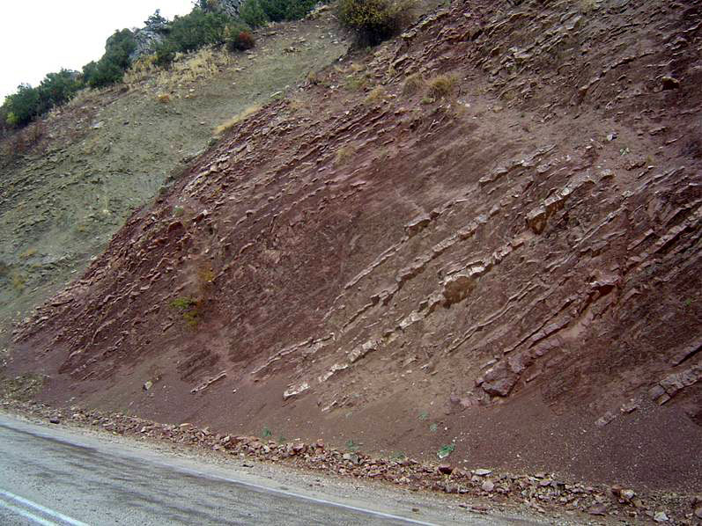
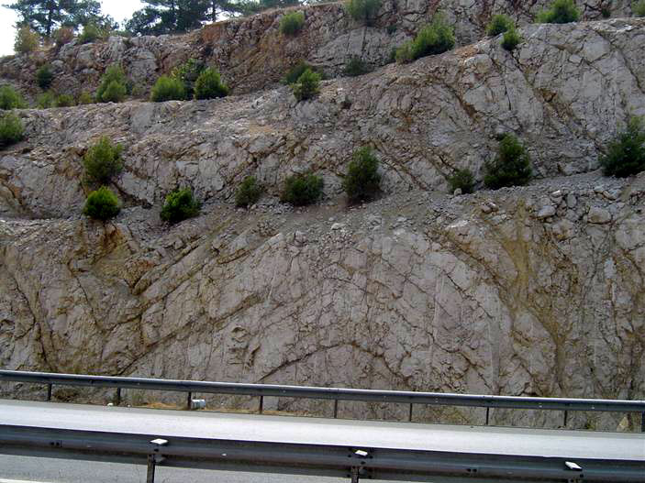
Sedimanter kayaçları yatay konumda görmediğiniz her yerde, Bu kayaçların büyük ölçekli süreçlerle deforme olduklarını düşünebilirsiniz
Eğirdir
Pozantı

Slide 2
Gerilme: Birim alana etkiyen kuvvet
Deformasyon:Uygulanan gerilme sonucu oluşan
biçim değişimi

Slide 3
1.2.Gerilme
Birim alana etkiyen bir çift eşit ve zıt yönlü kuvvetlere gerilme (stress) denir ve
  “σ“ işareti ile gösterilir. Gerilmenin büyüklüğü etkiyen kuvvetin ve alanın büyüklüğüne bağlıdır.
σ=F/A
Kuvvet için standart SI birimi newtondur (N).N=1kgm/s².
Basınç ve gerilme için standart SI birimi paskaldır (Pa). Pa=1N/m²
gerilme için kullanılan daha genel bir birimde bar veya kilobardır. 1 bar=10⁵ paskal.

Slide 4
YAPISAL JEOLOJİ-1
Prof.Dr. Yaşar EREN-2011
Kayma gerilmesinin sıfır olduğu bir yüzeye dik etki eden gerilmelere asal gerilmeler denir
  bir cisme sadece bir yönde asal gerilme etkirse buna tek eksenli kompresyon denir.
  iki veya üç yönde etkirse bunlara da sırasıyla iki eksenli ve üç eksenli kompresyon denir

Slide 5
Gerilmeler,
çekme gerilmesi(tansiyonel),
basınç gerilmesi (kompresif),
kayma gerilmesi ve
burulma (torsiyon) gerilmesi
şeklinde etki edebilir

Slide 6
Asal gerilmeler
Birbirine karşılıklı olarak dik olan ve kayma gerilmelerinin 0 olduğu düzlemlere asal gerilme düzlemleri denir. Bu asal gerilme düzlemlerine dik etkiyen gerilmelere de asal gerilmeler denir. Bu asal gerilmeler
σ₁, σ₂ ve σ₃ olarak simgelenir (σ₁ ≥σ₂ ≥ σ₃). Bu birbirine(σ₁⊥σ₂⊥σ₃). dik gerilmeler en büyük, orta ve en küçük asal gerilmeler olarak bilinir. Gerilme durumu tümüyle bu gerilmelerin yönü ve büyüklüğü verilerek gösterilebilir
σ₁
σ₂
σ₃
σ₂
σ₃
σ₁

Slide 7
Biçim değişimi tipleri
Elastik
Sünümlü (plastik)
Gevrek (kırılma)

Slide 8
Gerilme tipleri
1) Kompresyonel
Plastik
Gevrek
2) Tansiyonel
Plastik
Gevrek
3) Kayma/kesme
Plastik
Gevrek

Slide 9
Deformasyon sonucu oluşan temel yapılar
1) Kıvrımlar
2) Faylar
3) Çatlaklar/damarlar
4) Kayaç klivajı/foliasyon

Slide 10
Elastik deformasyon
Kayaçlarda gerilme ortadan kalktığında, tekrar eski şekle dönen geçiçi biçim değişimi

Slide 11
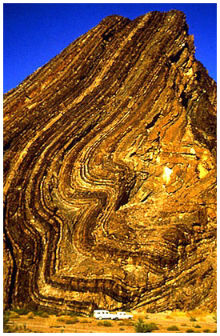
Sünümlü (plastik) deformasyon
Kayaçlarda kırık oluşturmadan deformasyonun bir noktadan diğerine dereceli olarak değiştiği kalıcı deformasyon
Örneğin: Kıvrımlar

Slide 12
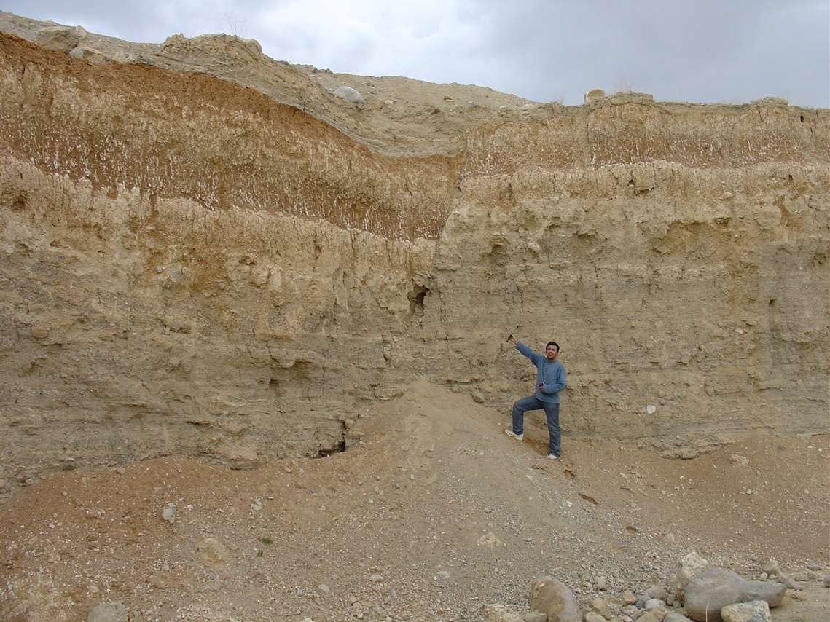
Gevrek deformasyon
(kırılma)
Uygulanan gerilme ile kayaçlarda kohezyonun kaybolmasına ve kırık oluşumuna yol açan deformasyon
Örnek: faylar
Konya kuzeyi

Slide 13
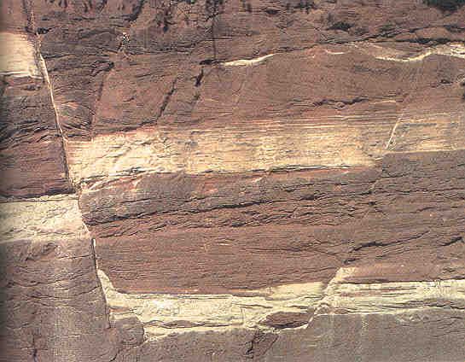
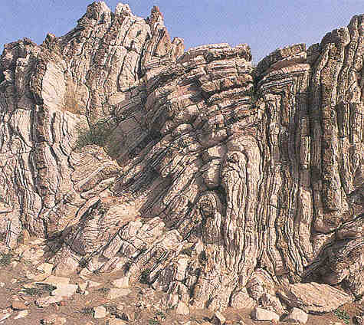
Gevrek deformasyon
Çatlak/fay
Sünümlü deformasyon
Kayaç akması
Yerkabuğunun üst kesimlerinde
Yerkabuğunun derinliklerinde
Yrd.Doç.Dr. Yaşar EREN

Slide 14
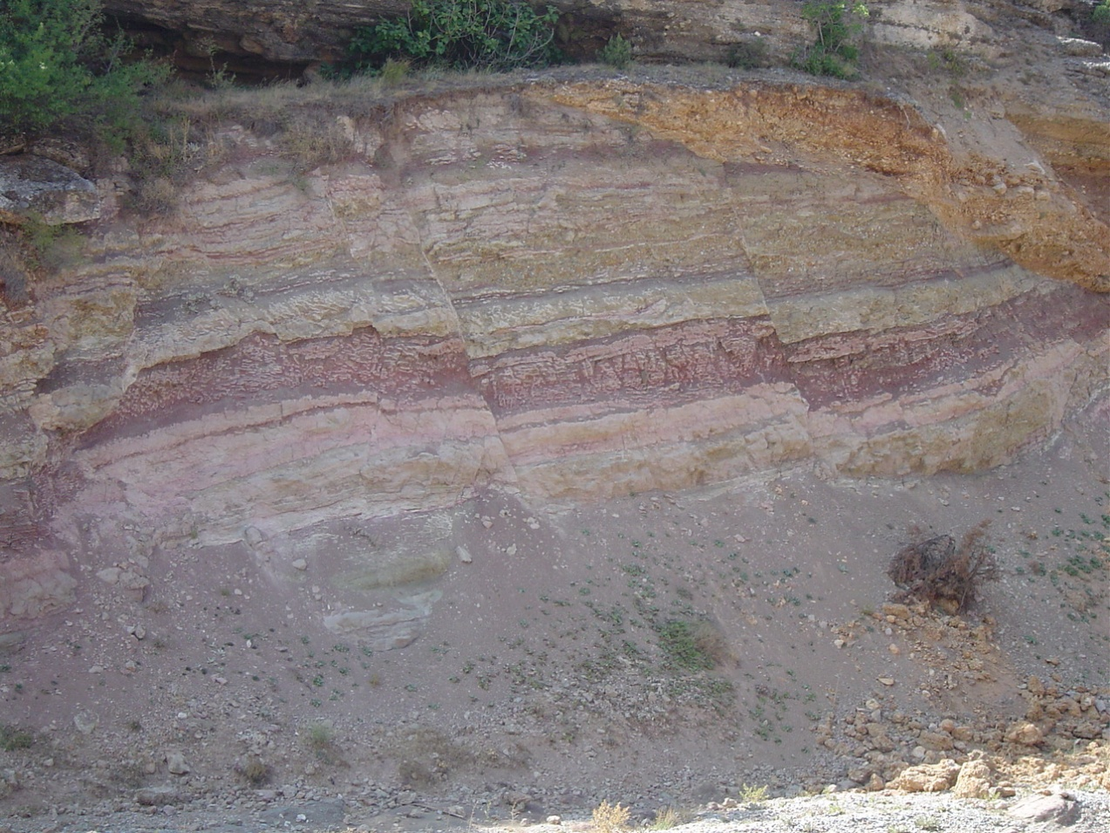
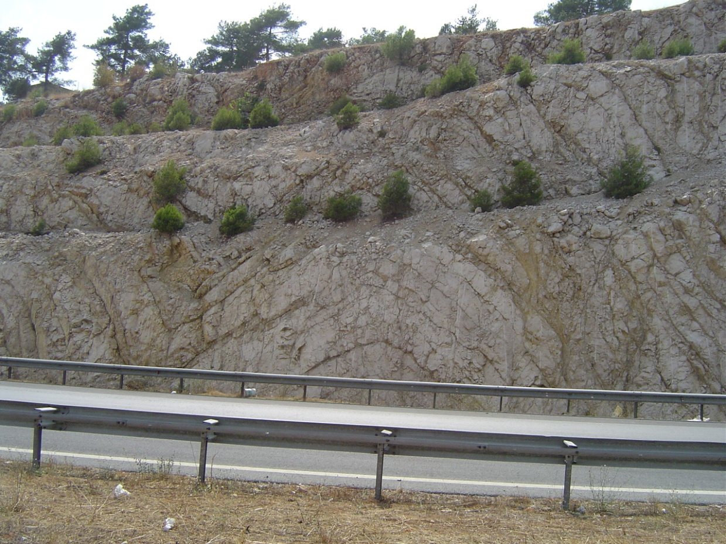
Pozantı
Pozantı

Slide 15
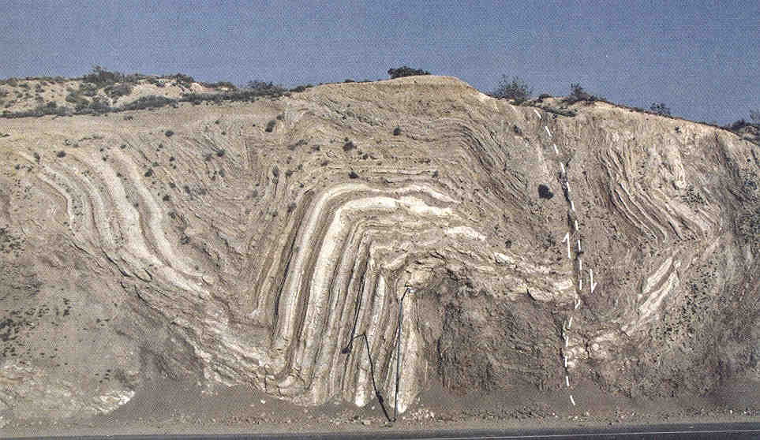
Deformasyon süreçleri fay, kıvrım, çatlak ve damar oluşturur

Slide 16
Gerilme türleri
• Sıkışma (Kompresyon)
• Çekme
• Kayma

Slide 17
(Kompresyon)
Kayaçlarda kısalmaya yol açar

Slide 18
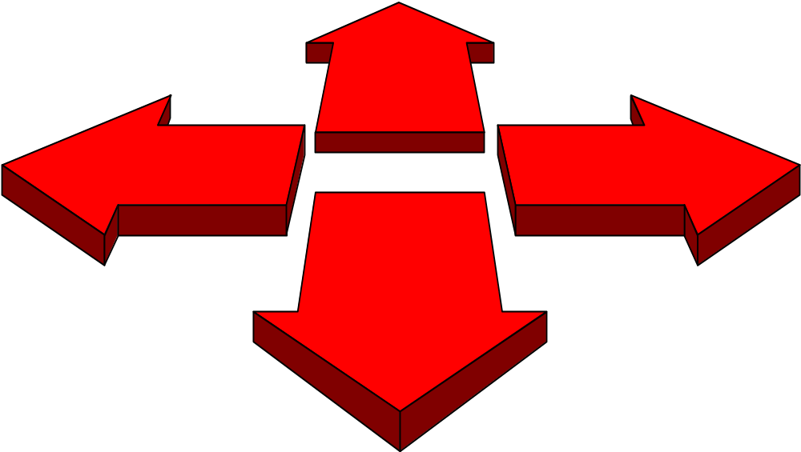
Çekme (Tansiyon)
Kayaçlarda uzamaya yol açar

Slide 19
Kayma/kesme

Slide 20
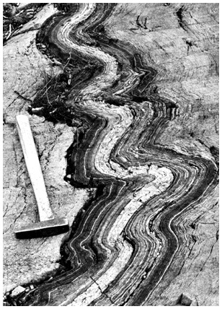
Deformasyonu etkileyen faktörler
Sıcaklık
basınç
Deformasyon oranı
Kayaç tipi
Bu faktörlerin varyasyonu kayaçların kırlmasını veya kıvrımlanmasını belirler

Slide 21
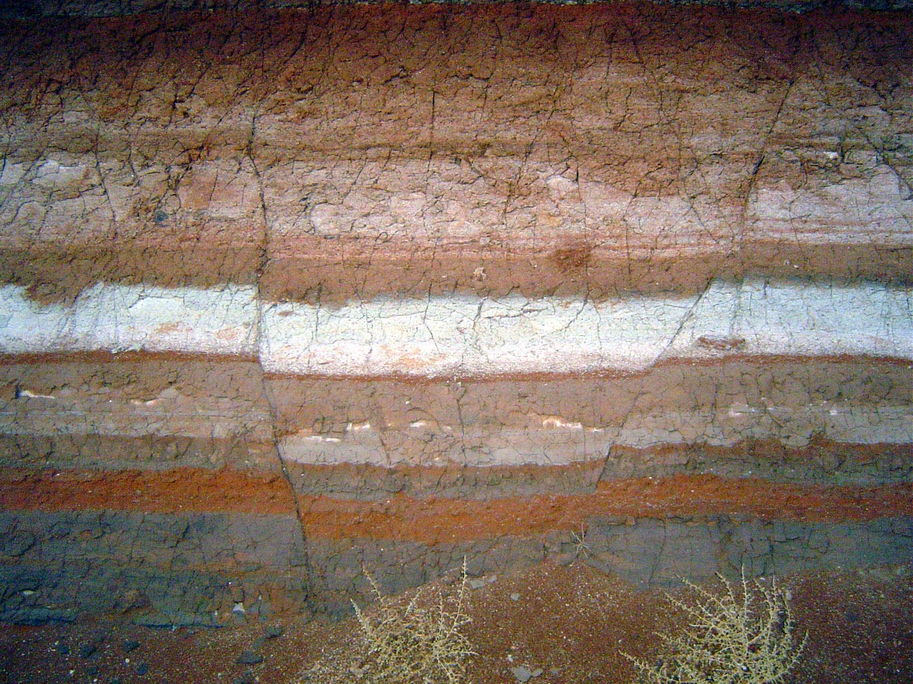
Eğirdir-Isparta

Slide 23
Kayaçların taneleri arasındaki bağın kopmasıyla oluşan süreksizliklere kırık denir. Kırılma yüzeyleri boyunca kayaçlar birbirinden ayrılırlar.
  İki kırılma yüzeyi arasındaki açıklık 1mm den daha küçükse kırılmaya çatlak
  Açıklık 1 mm den daha fazlaysa yarık
  Adını alır

Slide 24
Yarık ve çatlaklar ilk oluştuklarında içi boştur. Ancak zamanla bu boşluklar kuvars, kalsit, pirit vb gibi minerallerce dolgulanır.
Bunlara damar adı verilir.
Eğer kırık boyunca göle görünür bir hareket varsa bu kırığa fay adı verilir.

Slide 25
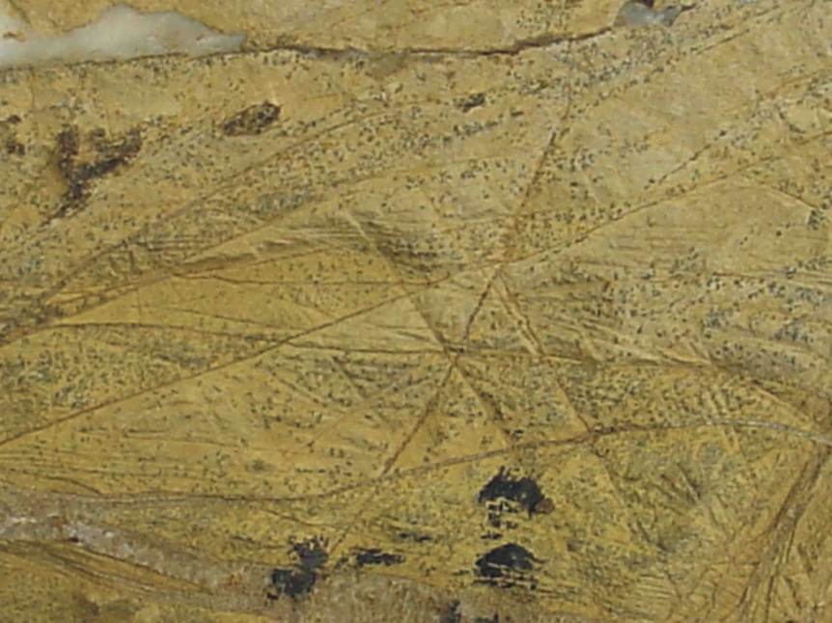
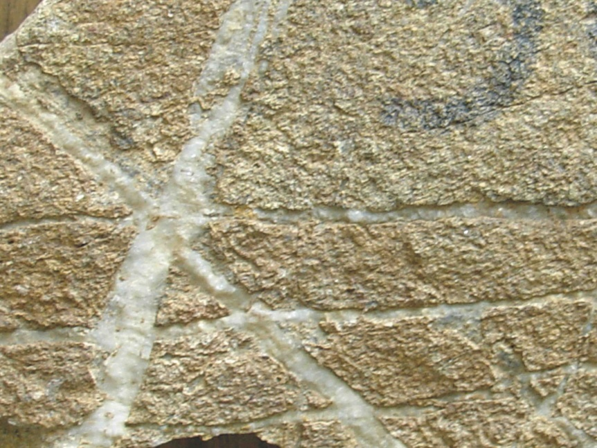
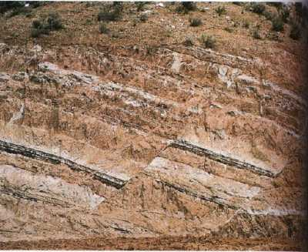
Kırık tipleri
damar
çatlak
fay

Slide 26
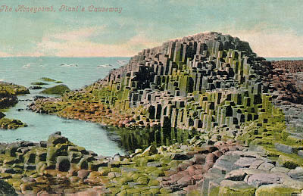
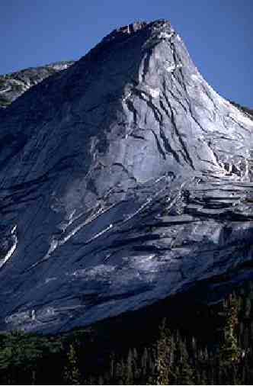
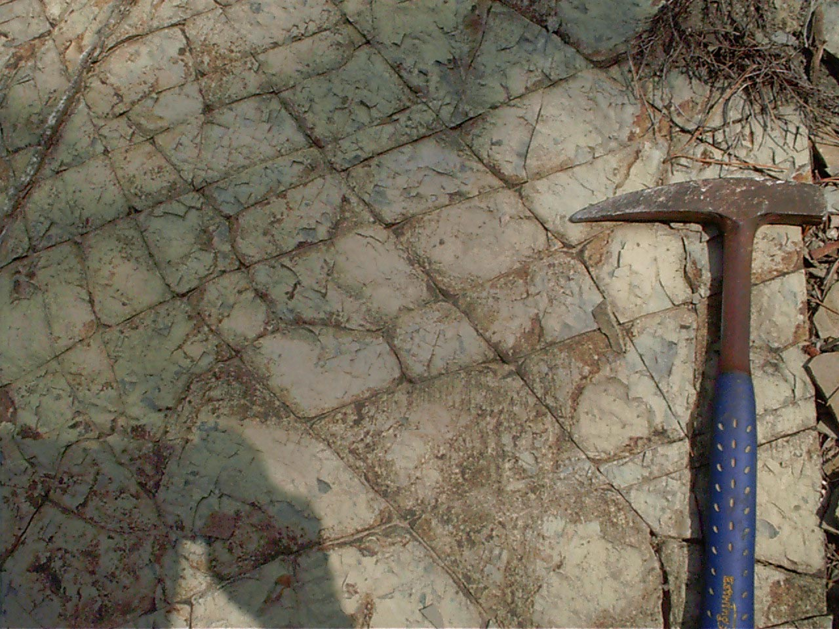
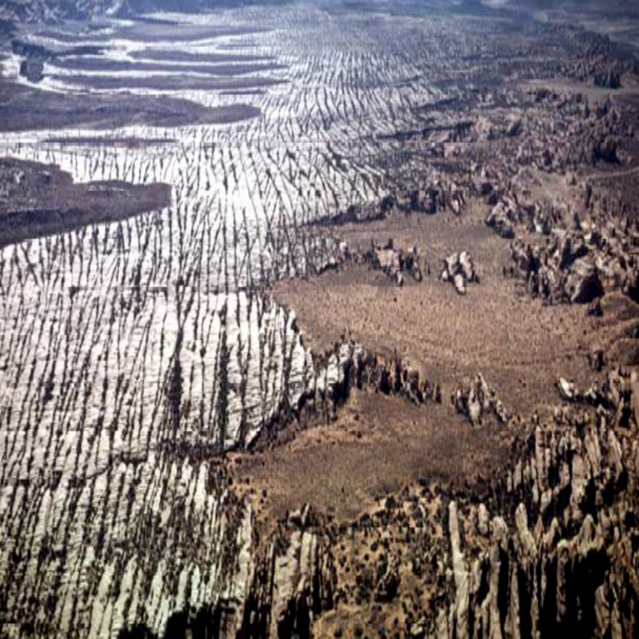
ÇATLAKLAR

Slide 27
ÇATLAKLAR
  Çatlaklar basınç etkisi gibi tektonik, kuruma ve magmatik kayaçlardaki soğuma gibi tektonik olmayan nedenlerle oluşabilir.
  Çatlak yüzeyleri düz ve birbirine paralel diziler halinde ise bunlara sistematik çatlaklar denir

Slide 28
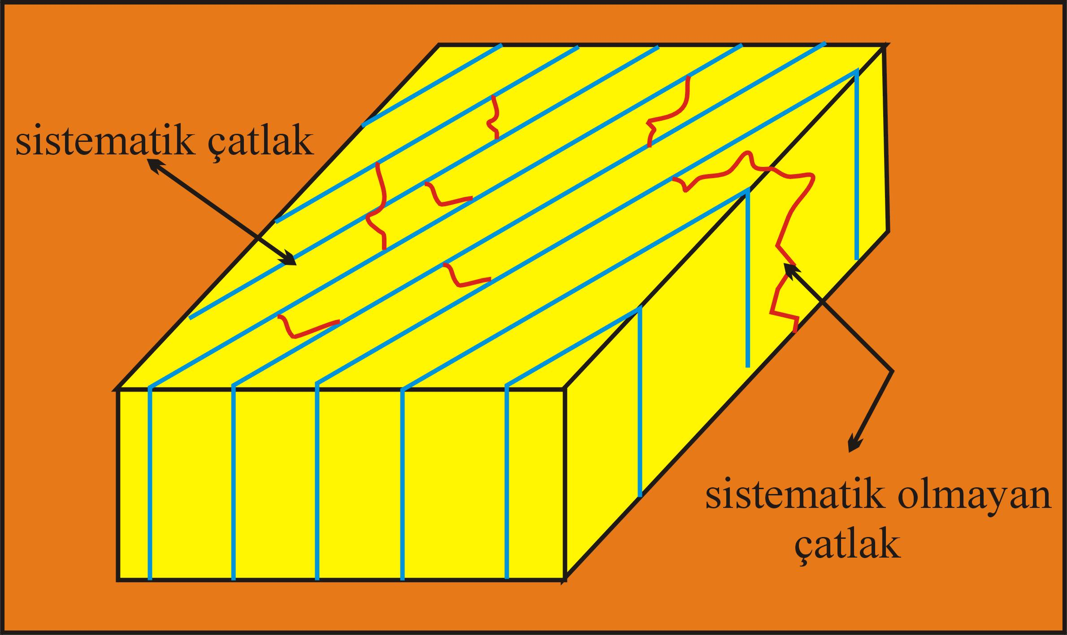
Çatlakların geometrik olarak sınıflanması
Düzenli, düzlemsel ve parallel gelişmiş çatlaklara sistematik çatlaklar; tersine büklümlü, konkoidal ve parallel olmayan çatlaklara ise sistematik olmayan çatlaklar denir
Prof.Dr. Yaşar EREN-2011

Slide 29
Çatlaklar yeryüzünde en fazla rastlanılan yapılardandır.
Üst kabuk içine belirli derinliklere kadar inmelerine rağmen, sıklıkları derinlikle azalır. Her tip kayaç içinde gözlenirler.
Çatlaklar, üzerinde gözle görünür hareketin olmadığı kırıklardır.

Slide 30
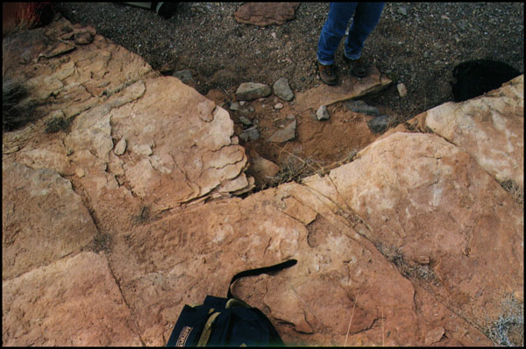
Sistematik çatlak

Slide 31
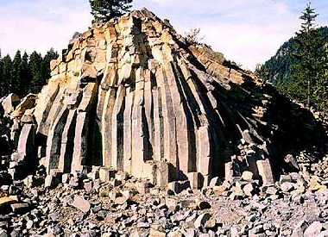
Soğuma çatlakları

Slide 32
Bir bölgede en iyi gelişmiş çatlak sistemine Ana-major veya esas çatlak denir.
Birbirine paralel çatlaklara çatlak takımı
Birbirini kesen iki çatlak takımına ise çatlak sistemi denir.

Slide 33
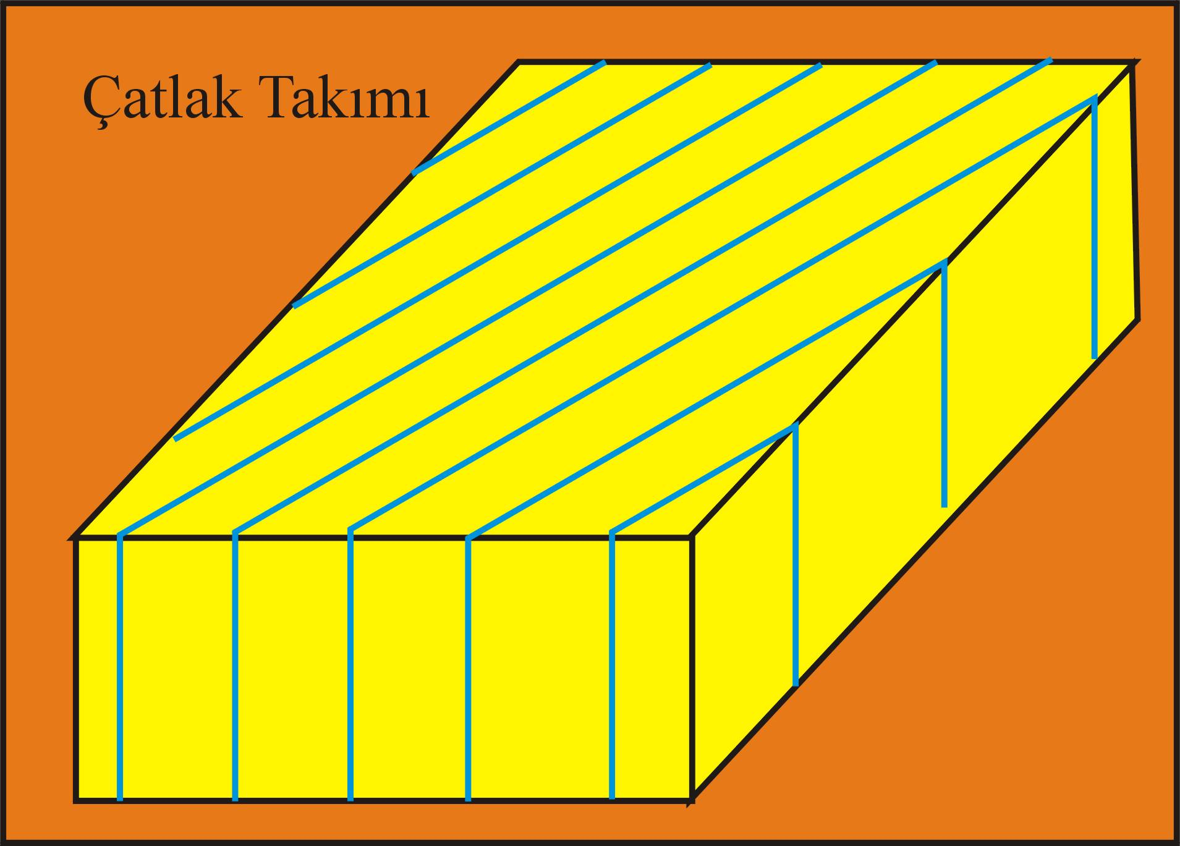
Genellikle birbirine parallel takımlar halinde gözlenirler. Bunlara çatlak takımı denir.
Prof.Dr. Yaşar EREN-2011

Slide 34
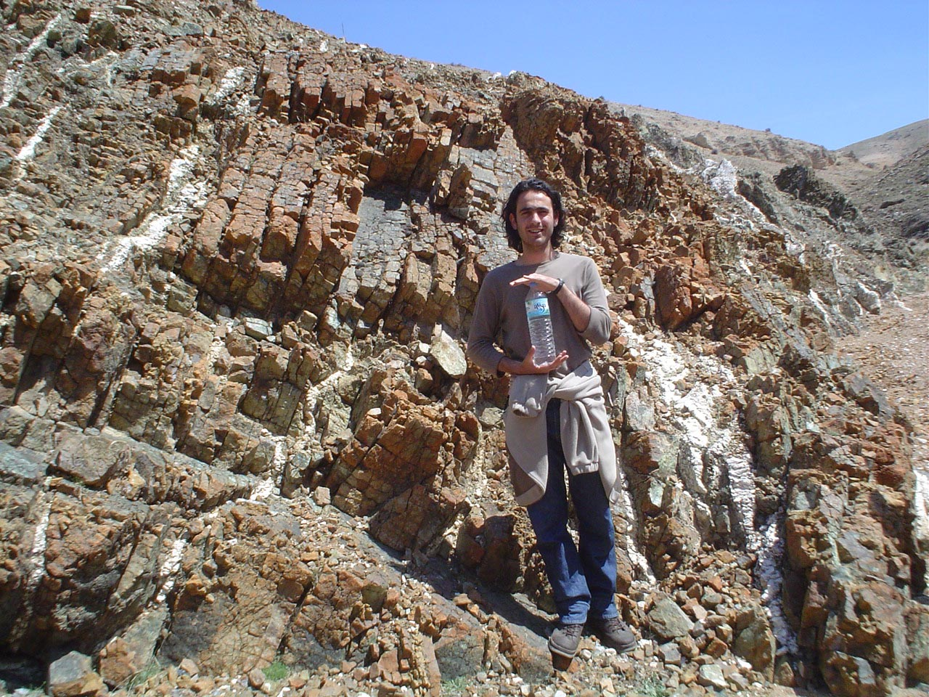
Çayırbağı ofiyoliti-Dere/Konya

Slide 35
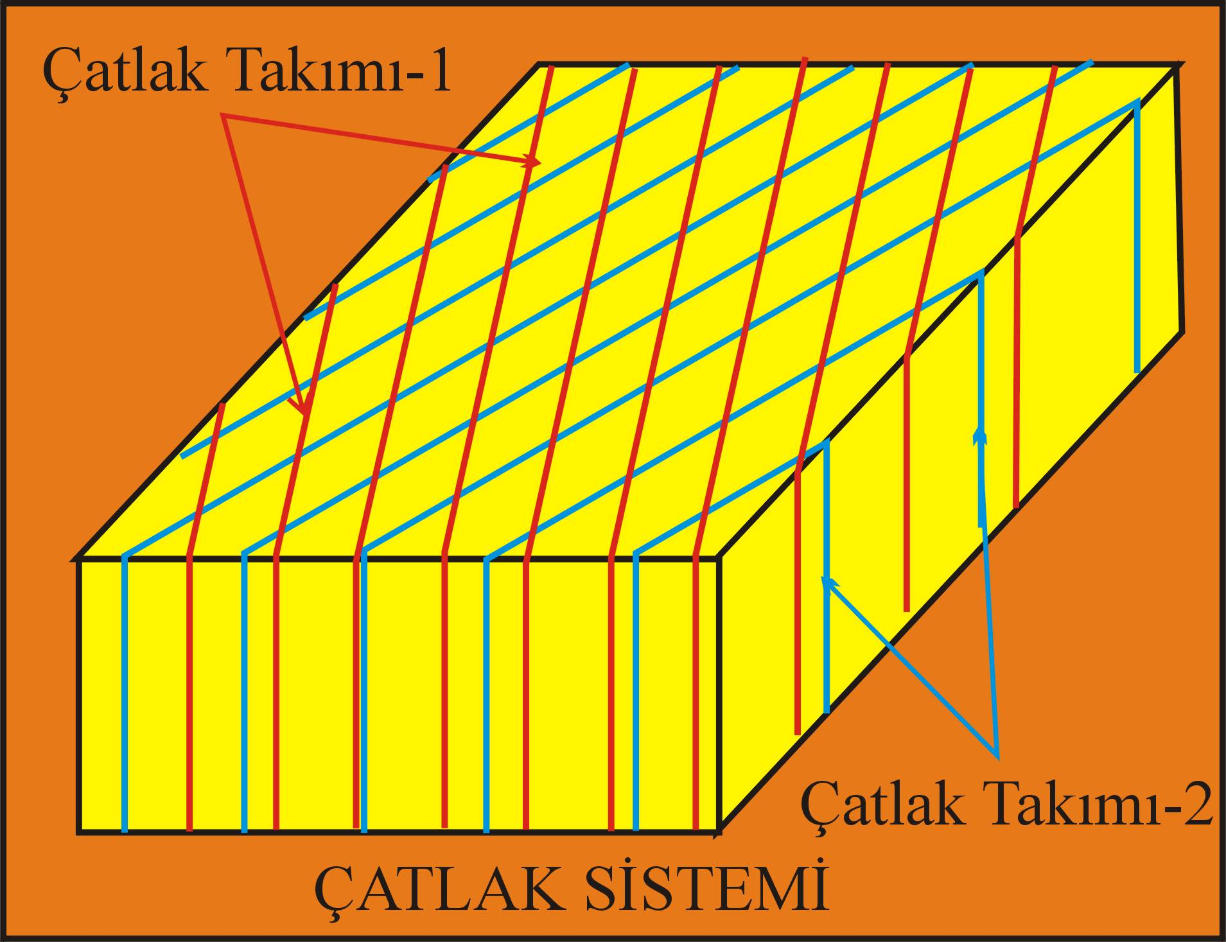
Eğer değişik yönelimli çatlak takımları jenetik olarak birbirleriyle ilişkili ve birbirini kesecek tarzda gelişmişse bunlara çatlak sistemi denir.
Prof.Dr. Yaşar EREN-2011

Slide 36
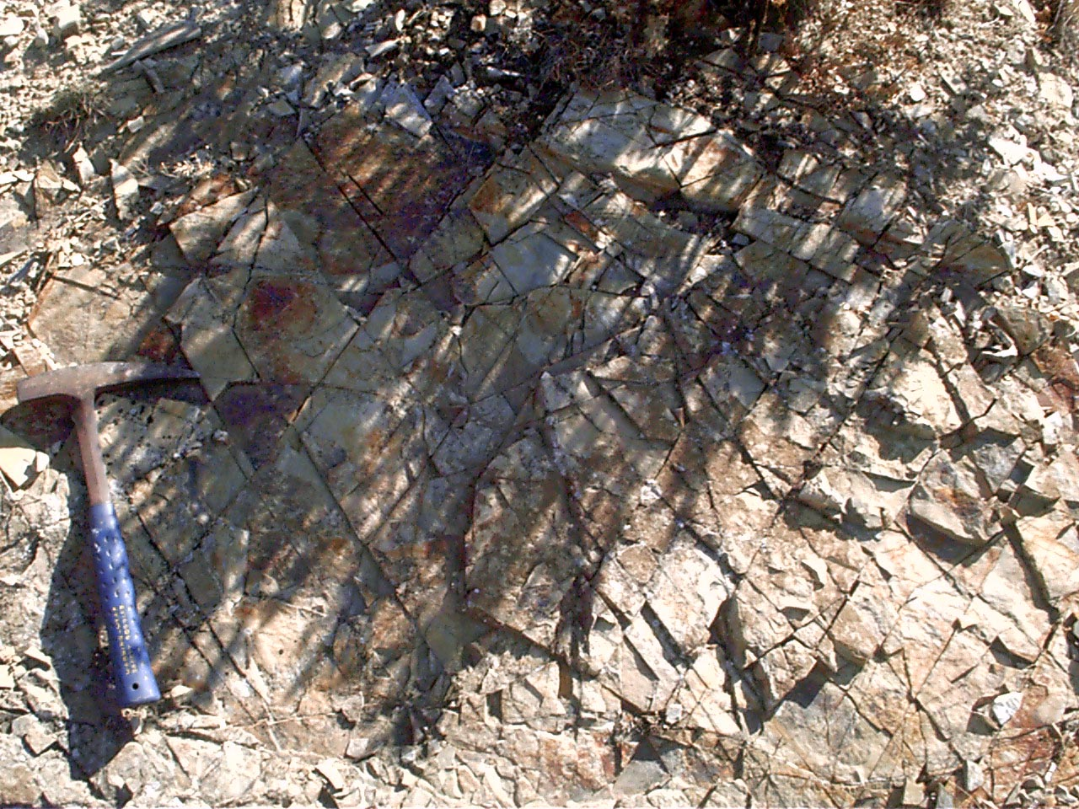
Mudurnu/Bolu

Slide 37
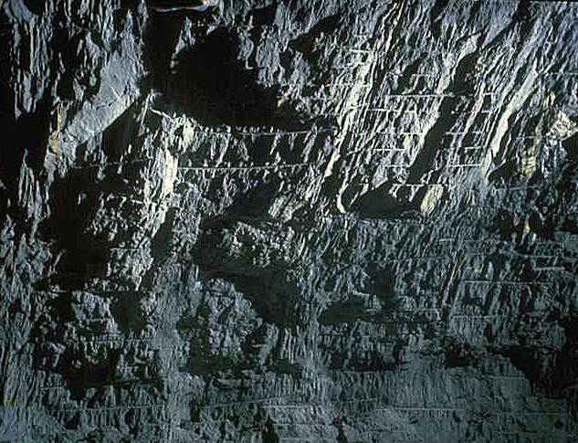
Çatlak sistemi

Slide 38
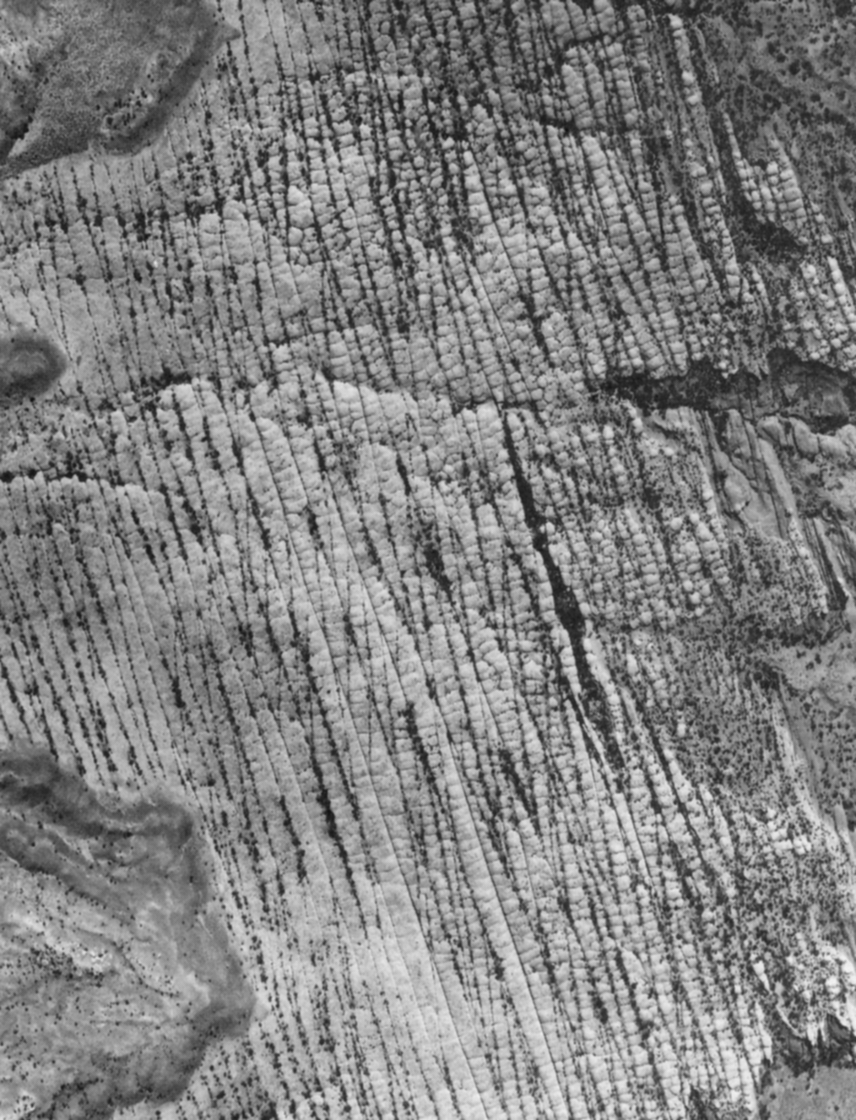
Çatlak sistemi

Slide 39
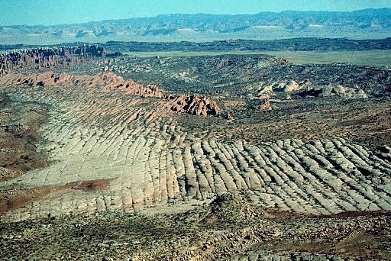
Çatlak sistemi

Slide 40
Çatlak türleri
Çatlaklar değişik şekillerde sınıflanabilirler
  Kıvrım eksenine göre sınıflama
    Kıvrım eksenine paralel olan çatlaklara boyuna çatlak
    Kıvrım eksenine dik olan çatlaklara enine çatlak
    Kıvrım ekseninin belirli bir açıyla kesen çatlaklara ise diyagonal-verev çatlak denir.

Slide 41
Jenetik (oluşum-köken) açısından ise çatlaklar
  Çekme ve
  Kesme çatlakları
  Olmak üzere ikiye ayrılır.

Slide 42
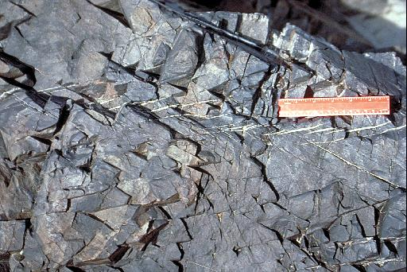
Çekme çatlakları
  Çekme çatlaklarında hareketler çatlak yüzeylerine diktir. Birbirine dik iki çatlak takımı gözlenir

Slide 43
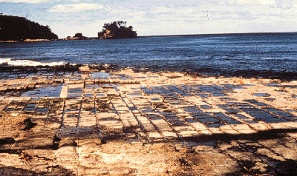
Çekme çatlakları

Slide 44
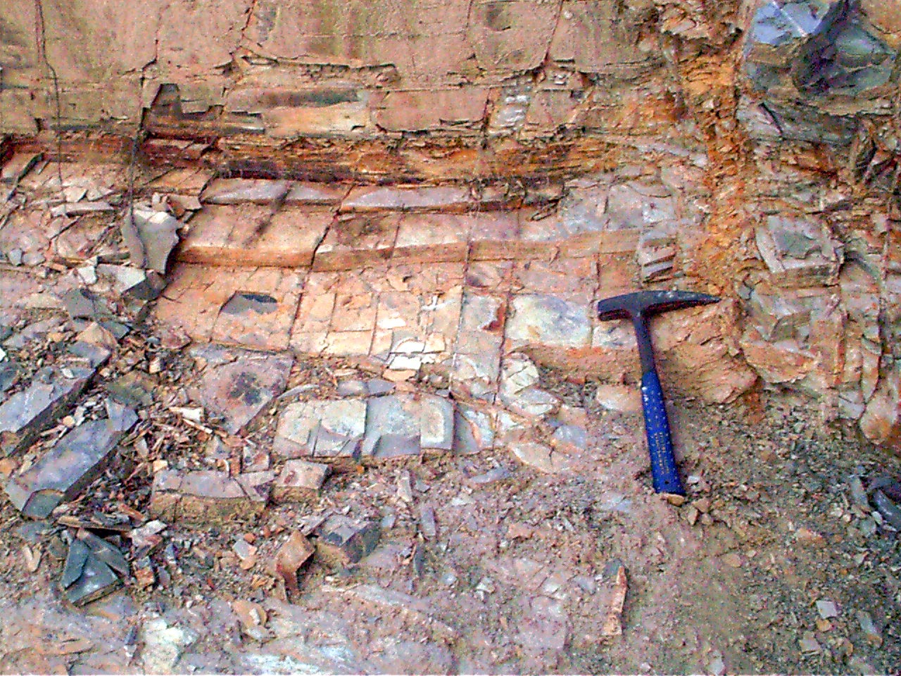
Bolu/Mudurnu

Slide 45
Kesme çatlakları
Kesme çatlaklarında ise az da olsa kırık yüzeyine paralel hareket vardır. Kesme çatlaklarında bir biryle açı yapan iki çatlak takımı görülür ve çatlak takımlarını kesişimi harita görünümünde baklava dilimi şeklinde bir desen oluşturur.

Slide 46
Kesme çatlakları

Slide 47
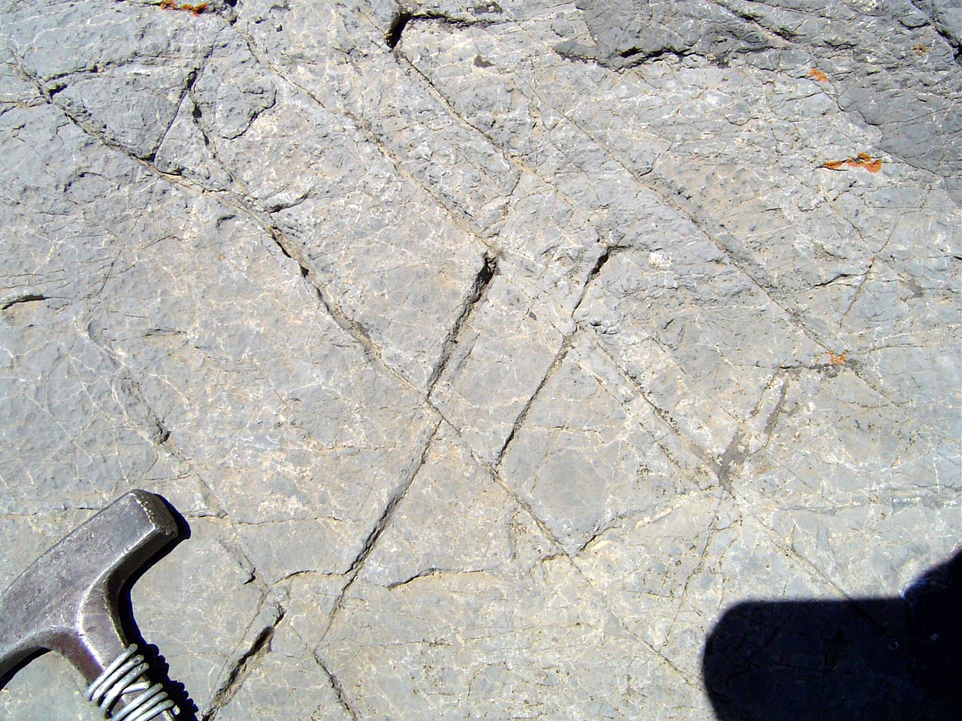
Kızılören formasyonu-Meydanköy/Konya

Slide 48
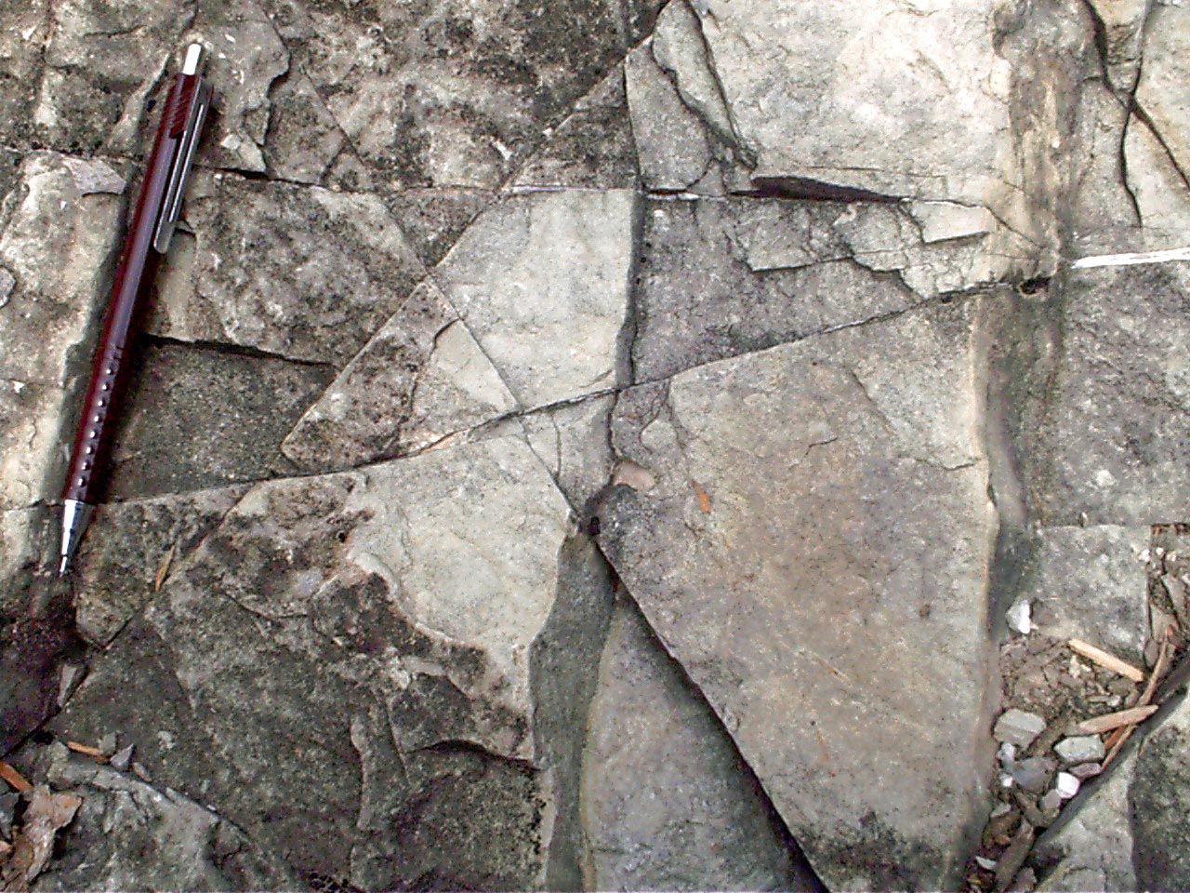
Mudurnu/Bolu

Slide 49
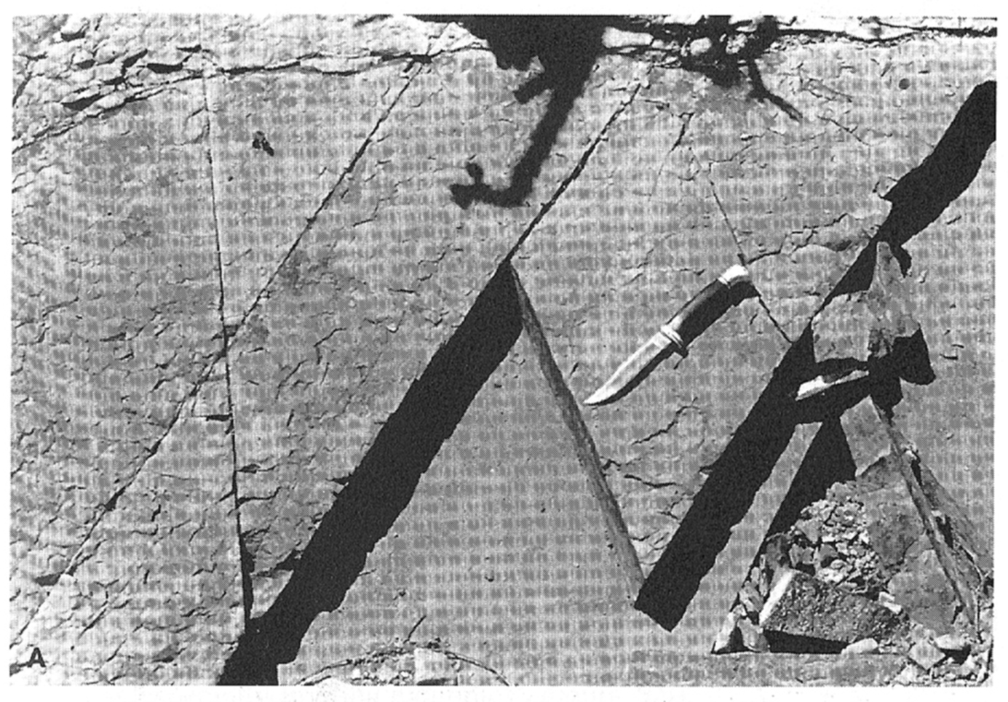

Slide 50
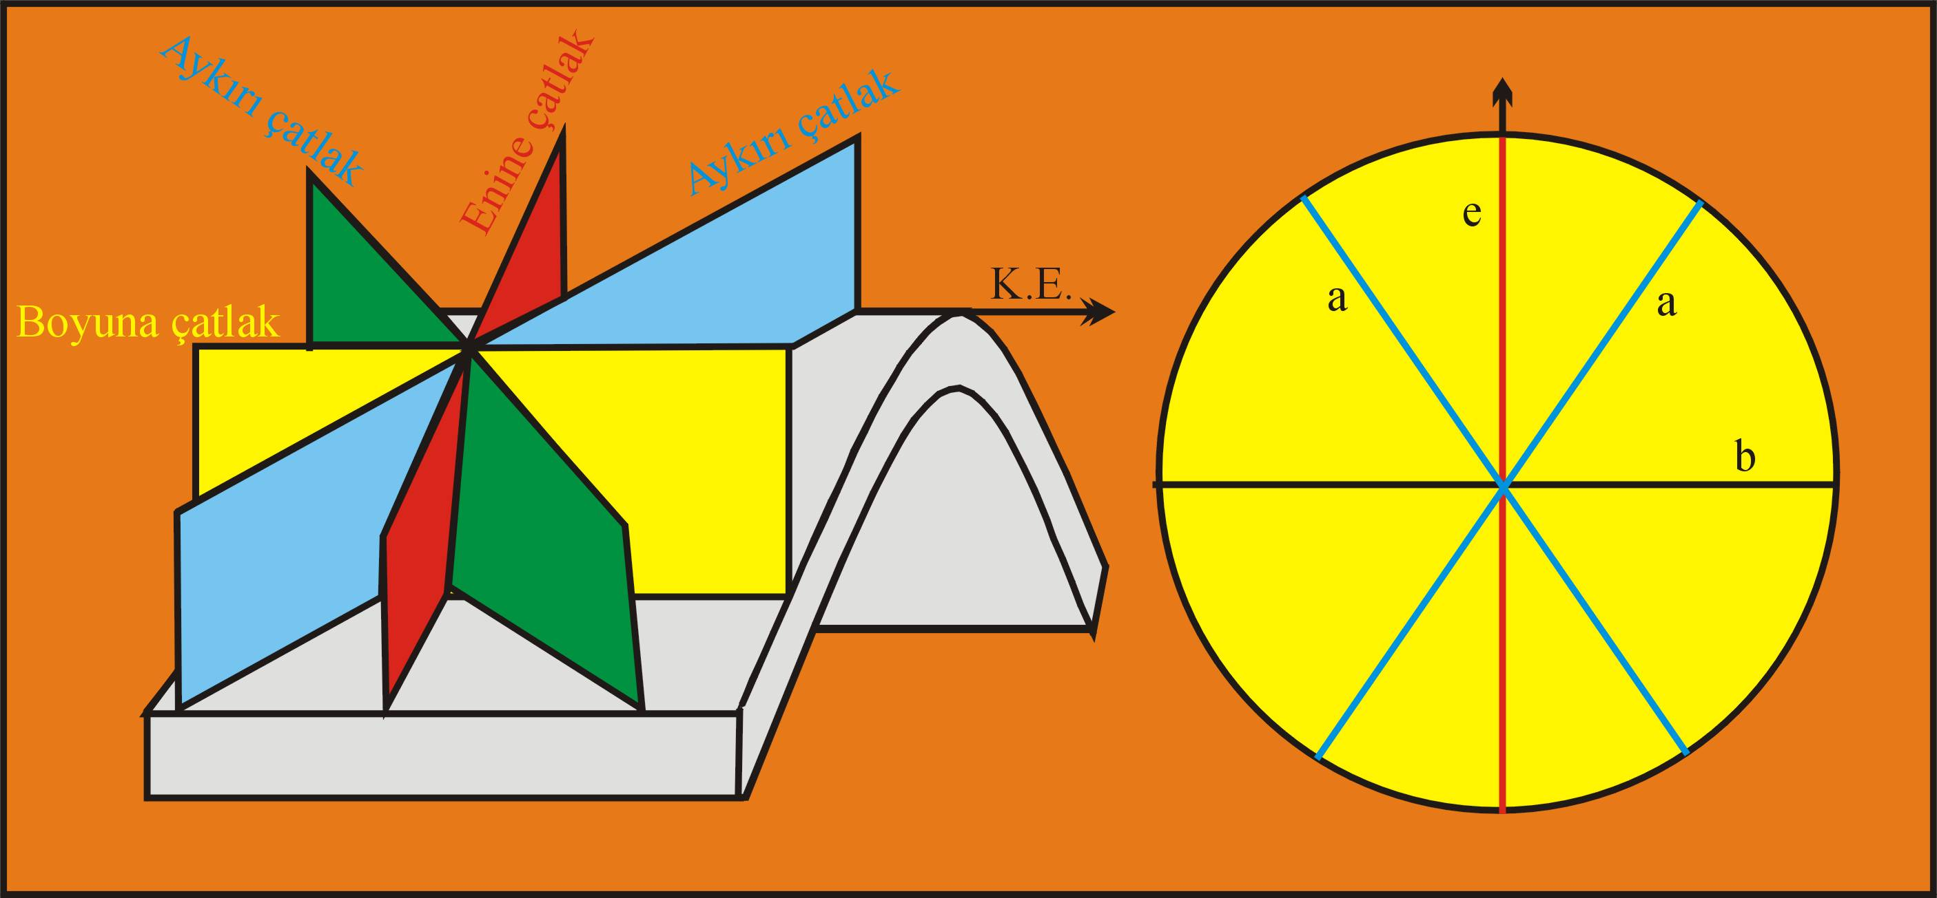
Kıvrımla ilişkisine göre çatlakların sınıflaması
Kıvrım eksenine parallel olan çatlaklara boyuna çatlak,
kıvrım eksenine dik olan çatlaklara enine çatlak ve
kıvrım eksenine aykırı olarak gelişmiş çatlaklara ise diyagonal çatlak denir.

Slide 51
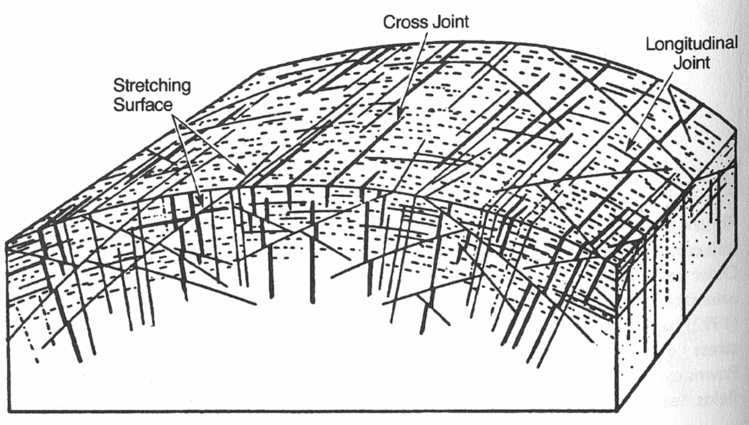
Enine çatlak
Diyagonal çatlak
Boyuna
çatlak
Akış yönü
yatık çatlak

Slide 52
çatlaklar ana olarak üç jeolojik süreçle ilişkilidir. Bunlar:
1-Orojenik olaylardan kaynaklanan deformasyon
2-Epirojenik olaylardan kaynaklanan deformasyon
3-Soğuma veya kurumadan kaynaklanan büzüşme

Slide 53
Düzenli yönlenmiş çatlakların oluşum nedenleri henüz tam olarak anlaşılamamıştır.
Bazı ortamlarda çatlaklar, cisimlerin kontraksiyonu (kısalması) sonucu oluşmuştur.
  Kuruma veya çamur çatlakları ve lavlarda izlenen kolonsu çatlaklar kuruma ve soğuma orijinlidir.
Bazı sedimanter ortamlarda, hacim değişimine yol açan diyajenez sonucu da çatlağa benzer yapılar oluşabilir.
  Şeyl ve marnlarda görülen tabakalanmaya parallel yapraklanma da bu şekilde gelişmiş olabilir.
Yine kayaçlar üstünde bulunan yükün kalkması da çatlak geliştirebilir.
Kayaç düşmesi esnasındaki gerilme değişimleri de çatlak oluşturabilir.
Yüzeysel eksfoliasyon çatlakları (topoğrafya yüzeyine parallel), ayrışma olayları esnasında hacim değişimi oluşturan mineral dönüşümleri veya günlük sıcaklık farklılılığının büyük olduğu yerlerde devresel ısınma ve soğuma sonucu oluşan gerilme değişimlerine bağlı olarak gelişebilir.

Slide 54
Bunlarla birlikte bölgesel ölçekte düzenli gelişen çatlaklar, jeologların daha çok ilgisini çekmektedir.
Bu çatlak sistemlerinin düzenliliği, bunların asal gerilmelerin hem yönelim hemde büyüklük açısından devamlılık sunduğu gerilme şartlarında geliştiğini gösterir.
Bu düzenli çatlak sistemlerinin gelgit etkisiyle dünya çapında, üst kabuğun torsiyonu (burulması) sonucu oluştuğu öne sürülmüşse de,
bir çok jeolog bunların bölgesel tektonik süreçlerle geliştiği kanısındadır.
Çatlaklanma sonucu oluşan deformasyon oldukça düşüktür (%1 den az).
Bu nedenle çatlaklılığın tektonik etkinliğin yüksek olduğu evrelerde gelişmesi pek mümkün değildir.
Prof.Dr. Yaşar EREN-2011

Slide 55
Yüksek tektonik aktivite esnasında genellikle kabukta büyük ölçekli değişiklik oluşturan fay ve damarlar gibi kırıklar oluşur.
Bu nedenle çatlakların orojenik aktivitenin sonlarına doğru,
veya orojenik aktivitenin bitmesinden sonraki yükselme evresinde, depolanmış elastik enerjinin boşalması sonucu oluştuğu kabul görür.
Düzenli çatlak gelişimleri aynı zamanda, orojenik etkinliğin olmadığı kratonik bölgelerde de gözlenir.
Bu bölgelerdeki çatlaklar, altta bulunan kırıklanmış temelin hareketi veya bölgesel alçalma ve yükselmelerle ilişkili olabilirler.

Slide 56
Damarlar
  Kırık yüzeylerine dik olarak gözle görünen bir açılmanın olduğu kırıklara yarık, minerallerle dolgulanmış yarıklara ise damar adı verilir.

Slide 57
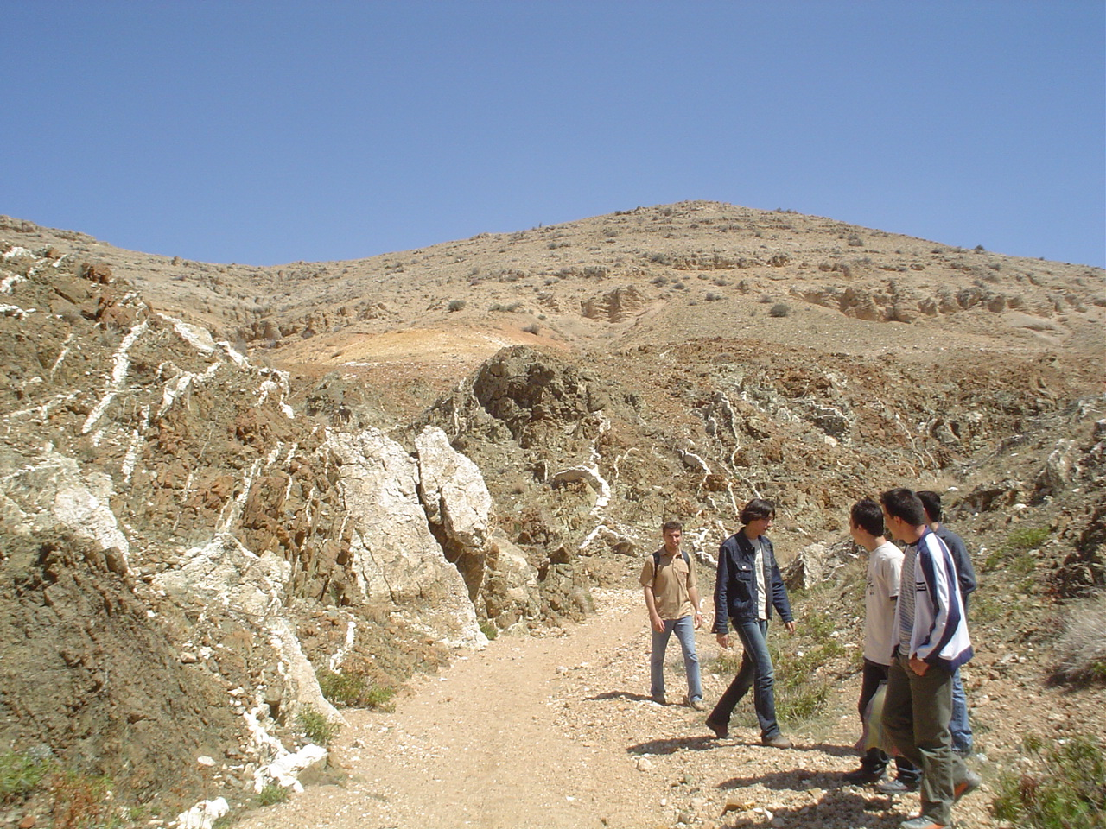
Dere/Konya

Slide 58
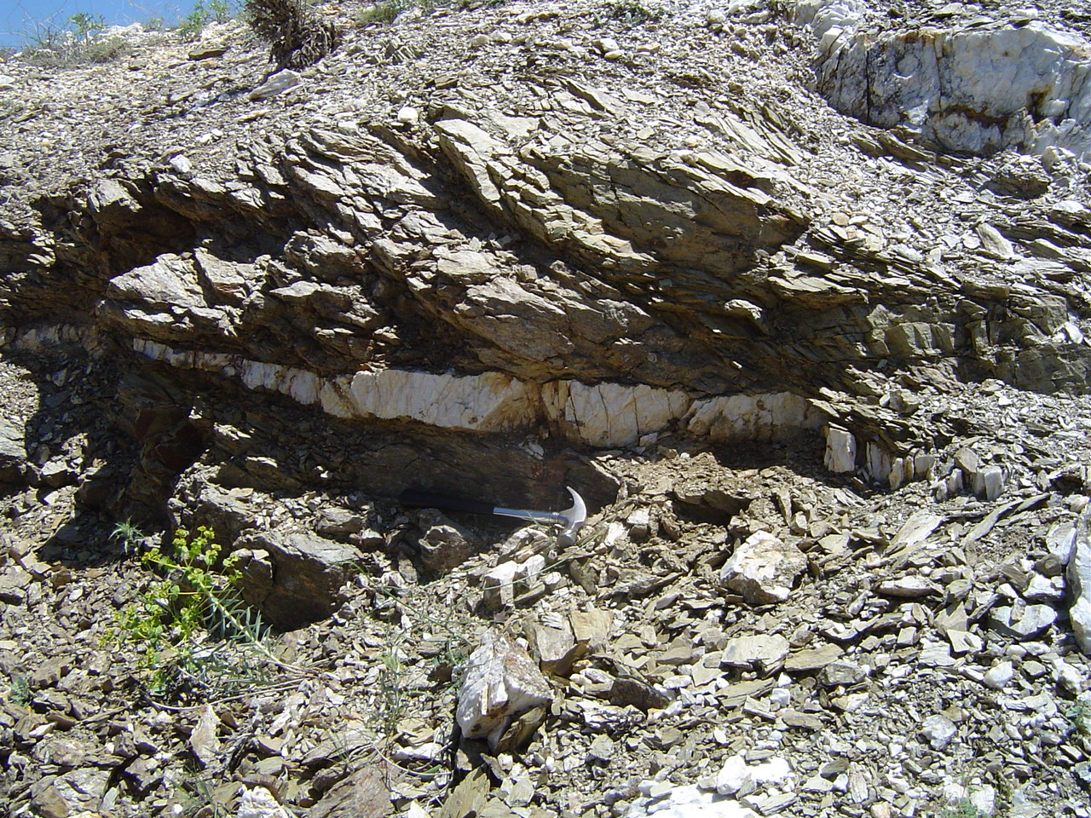
Meydanköy/Konya

Slide 59
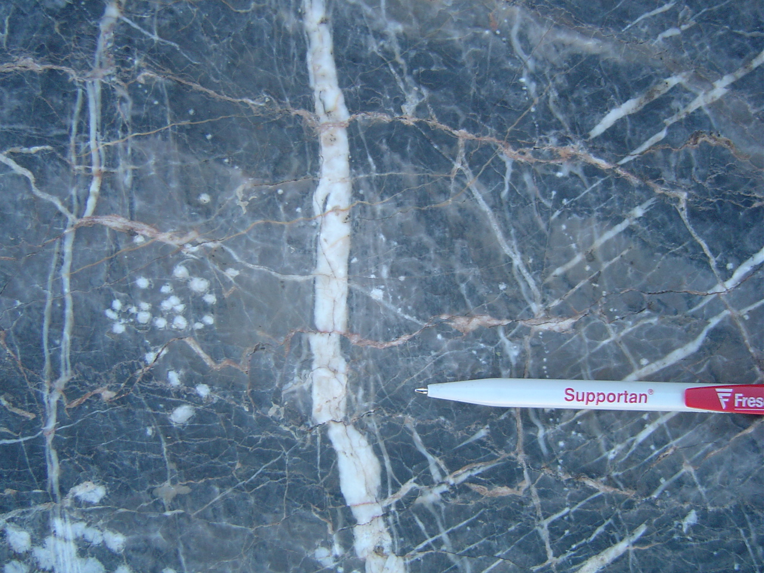
Ertuğrul/Konya

Slide 60
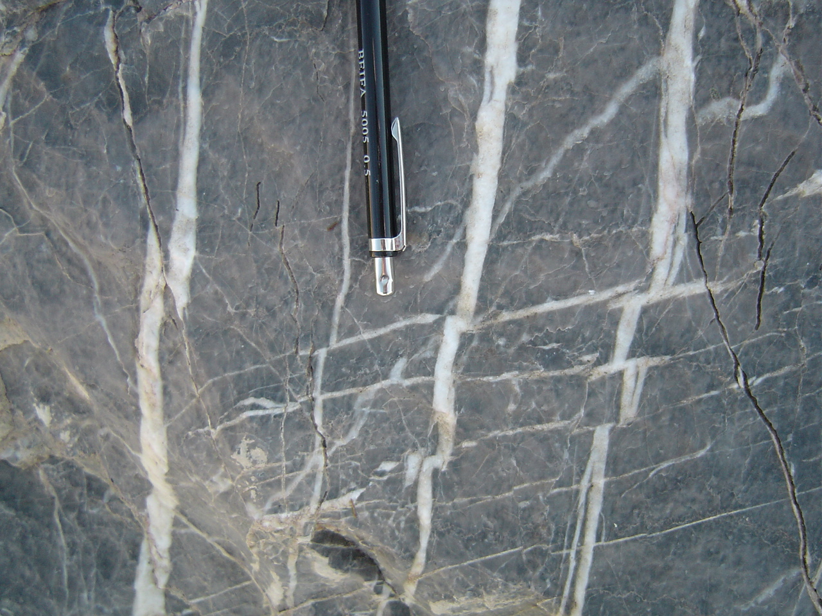
Ertuğrul/Konya

Slide 61
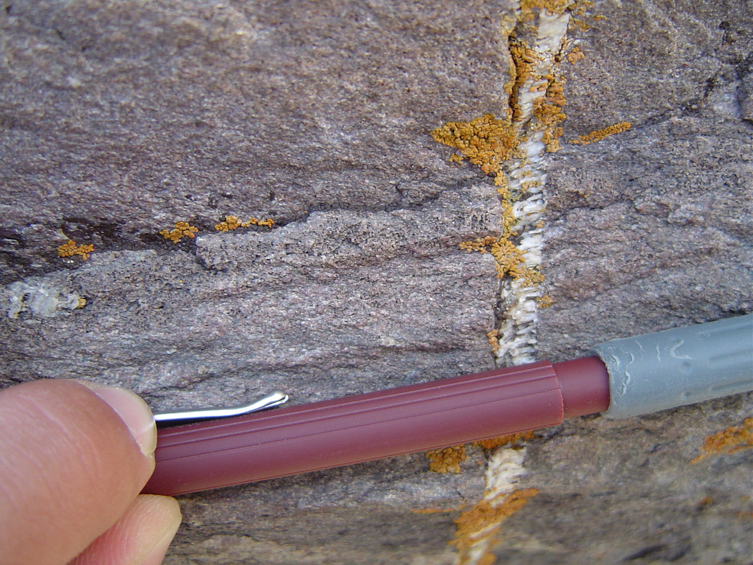
Karacaören/Konya

Slide 62
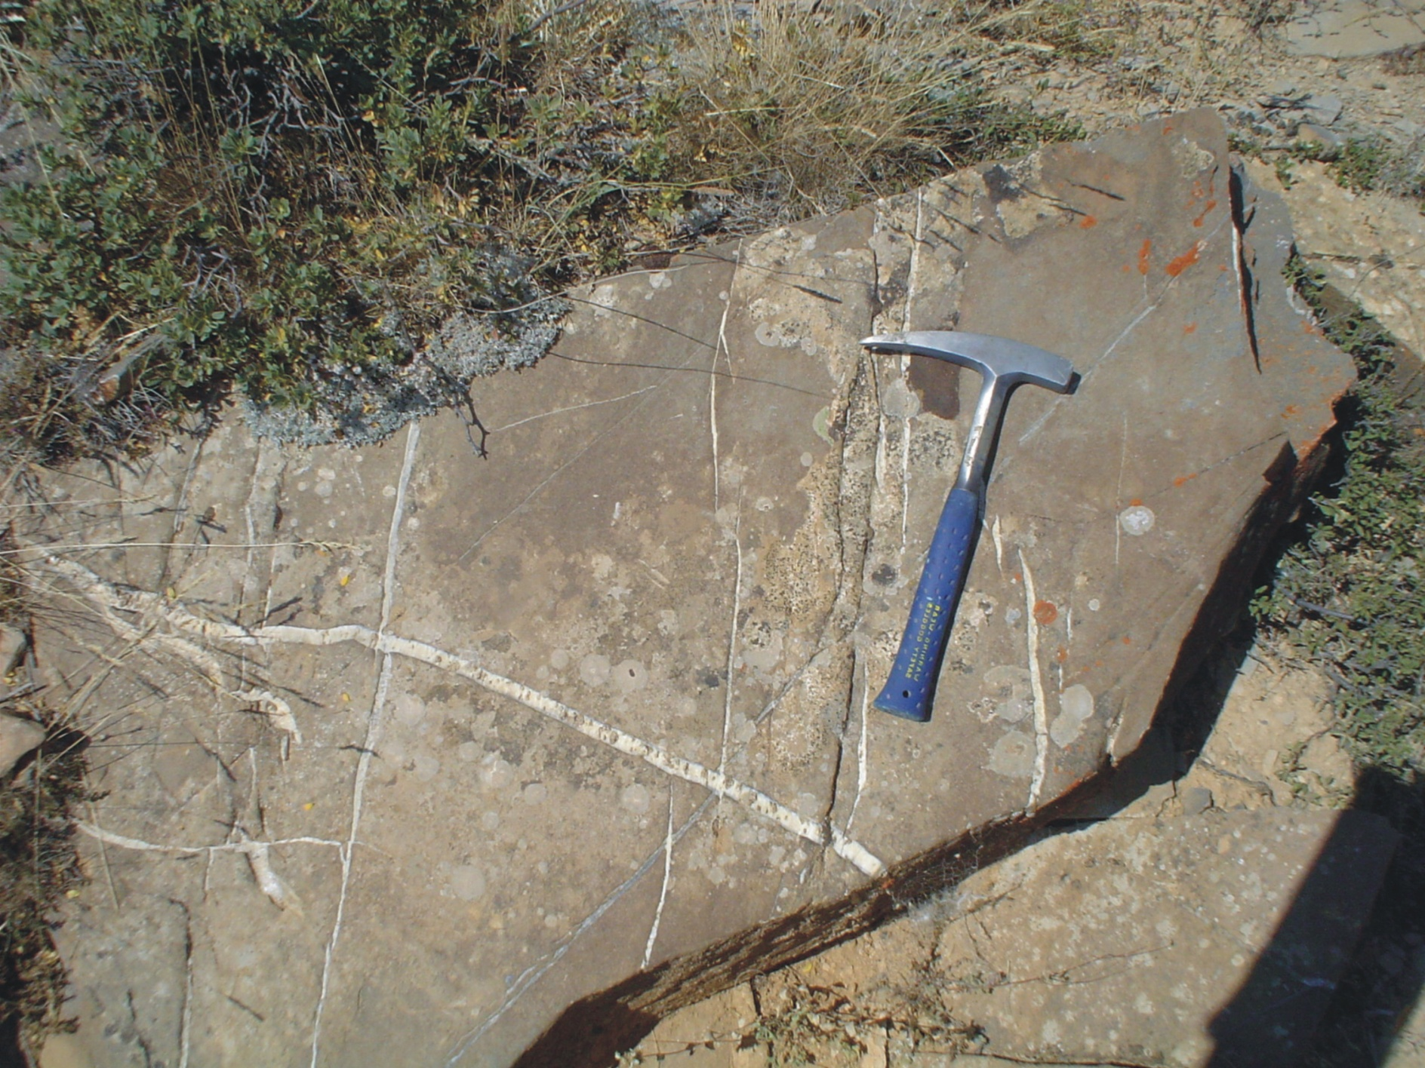
Çamardı/Niğde

Slide 63
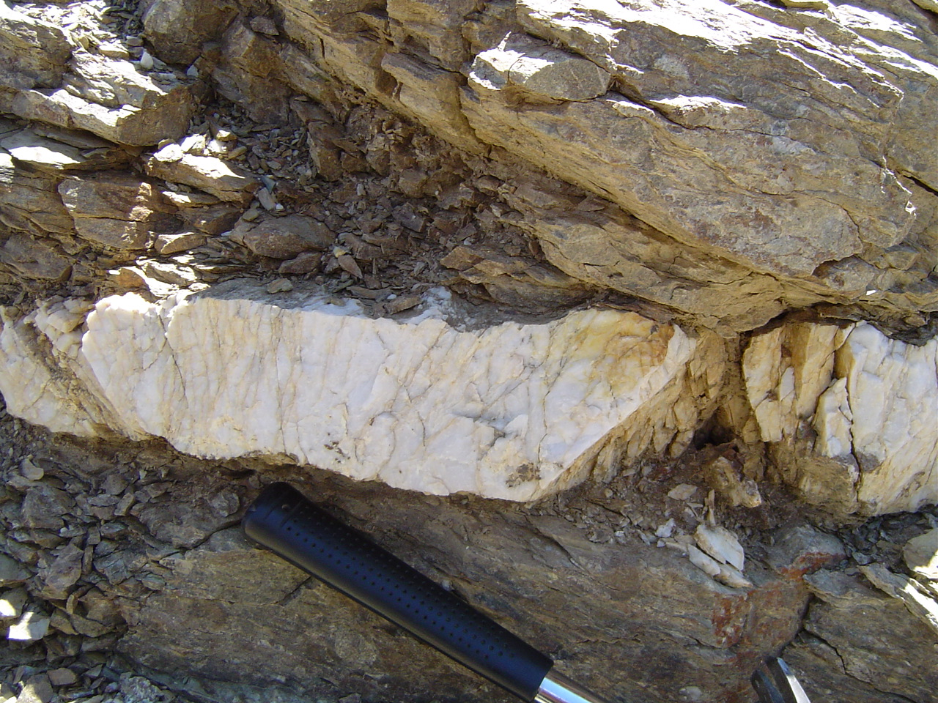
Kınık/Konya

Slide 64
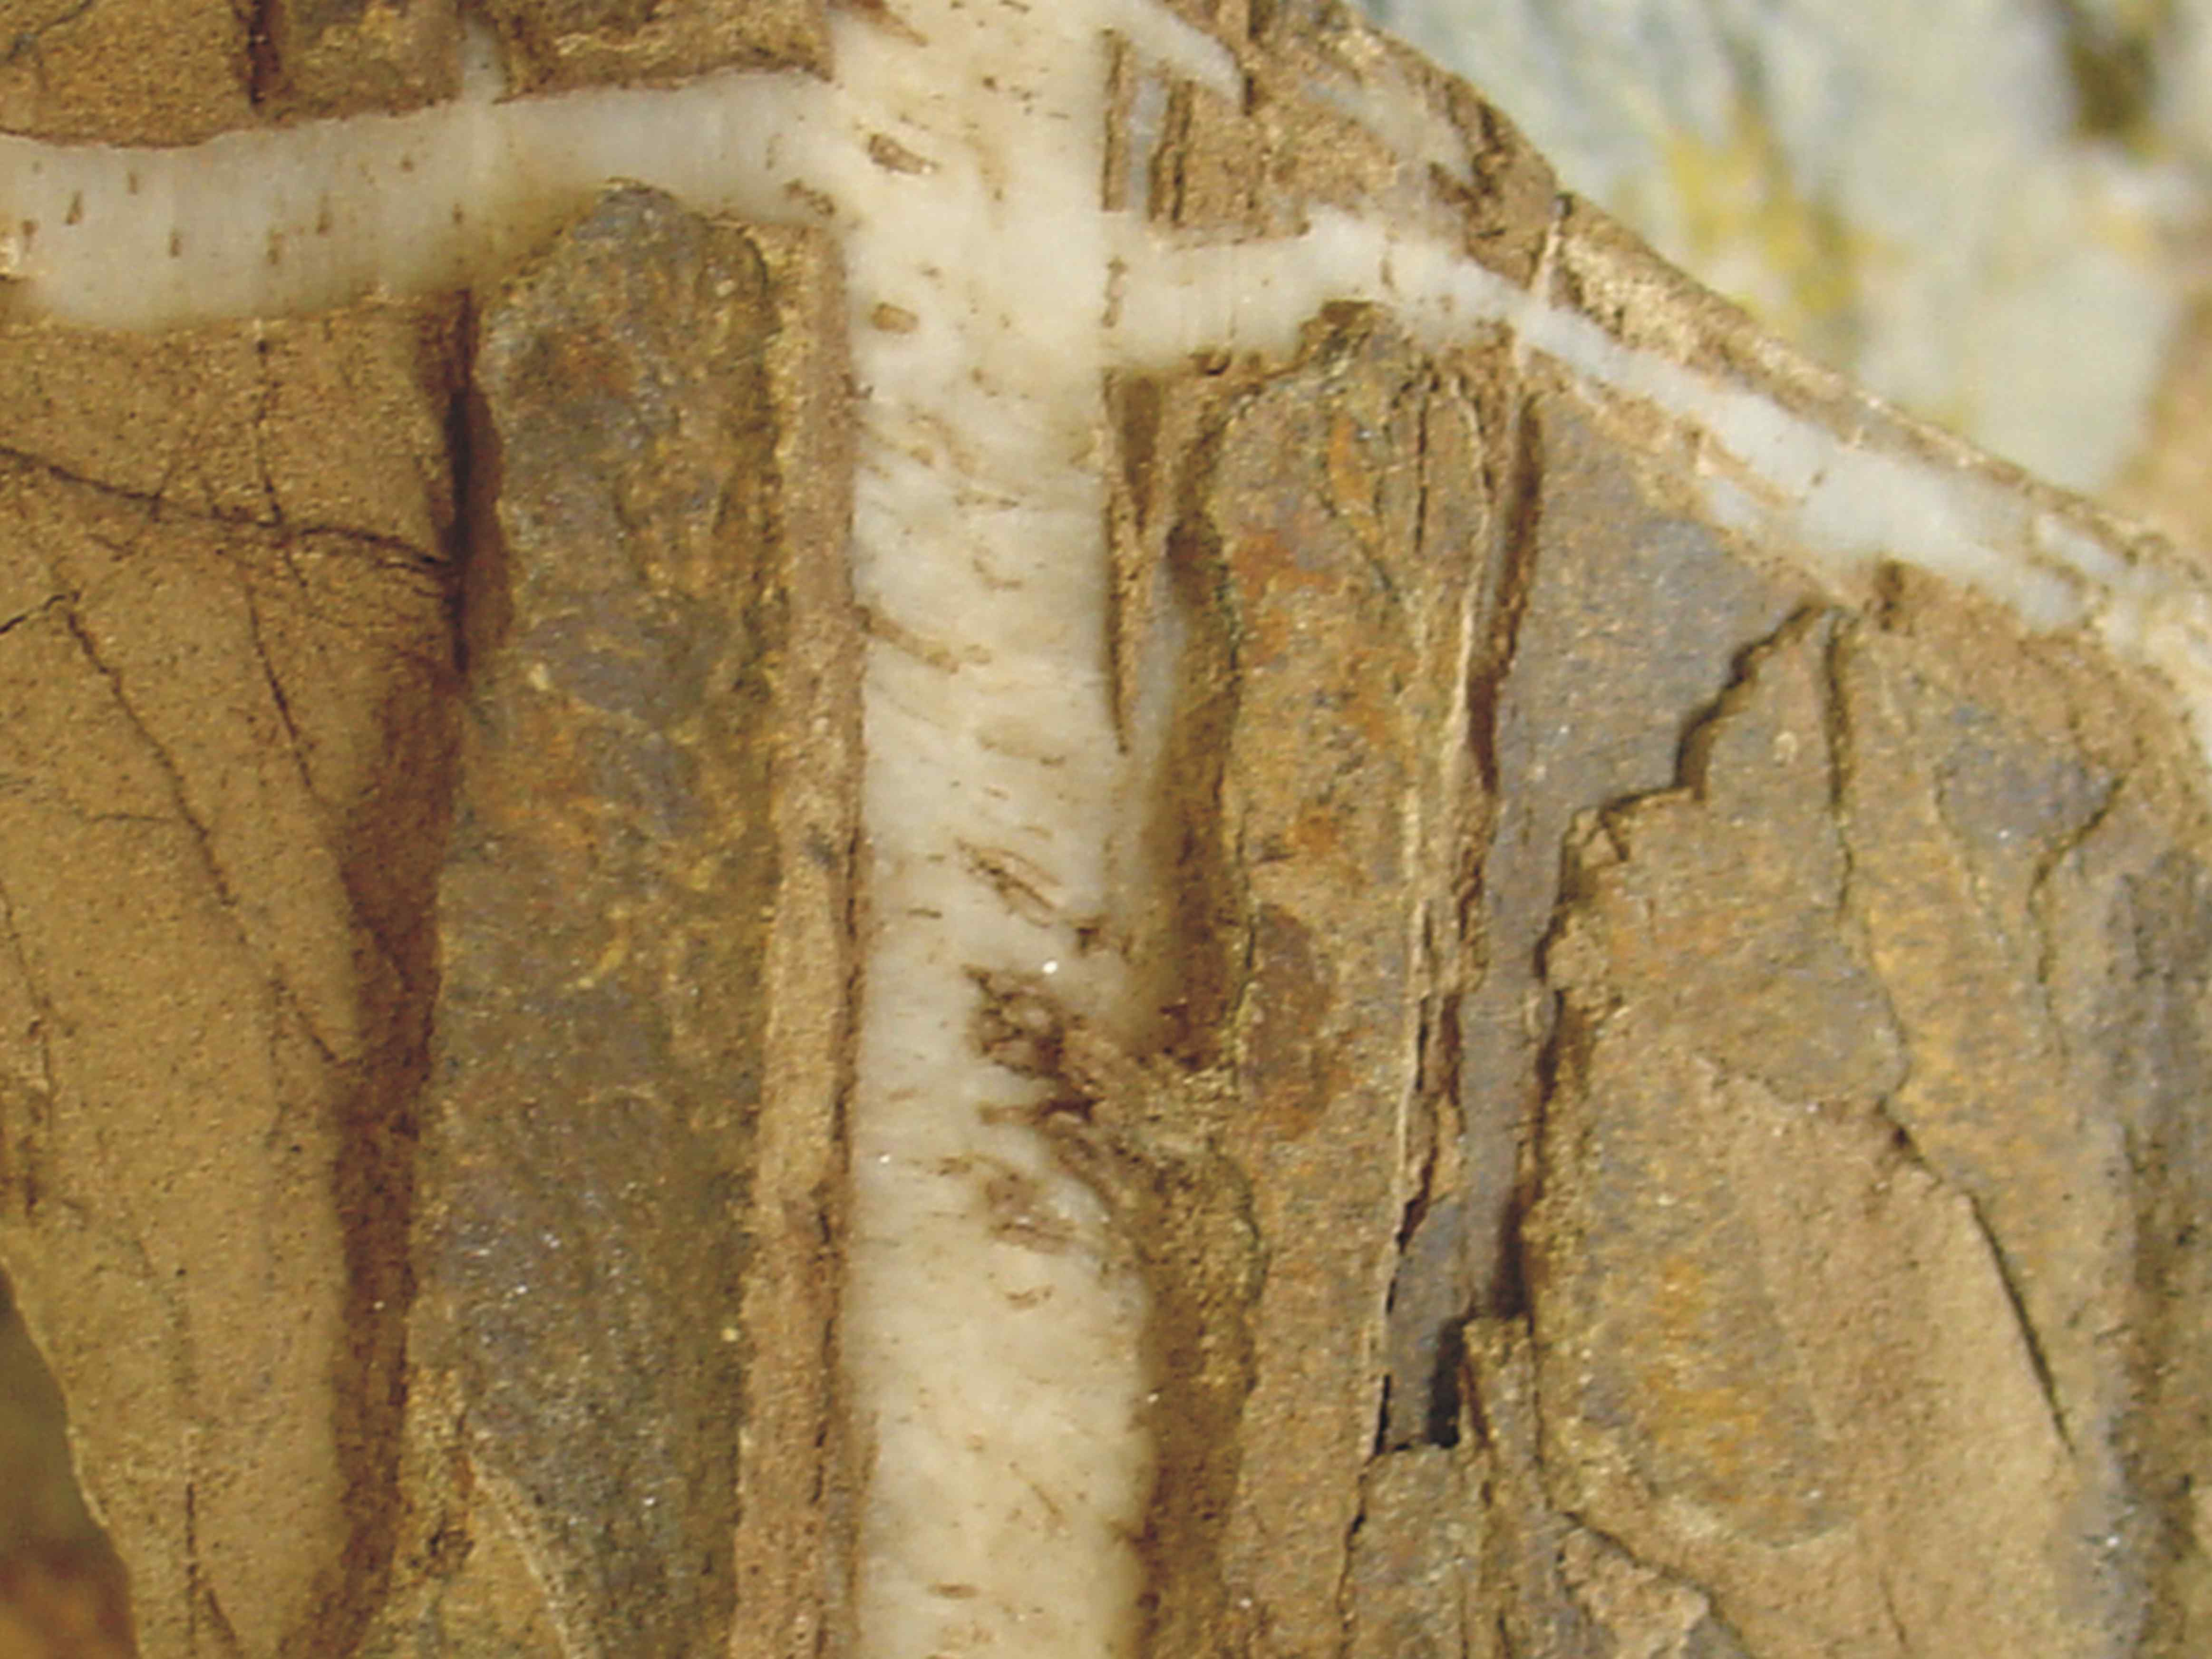

Slide 65
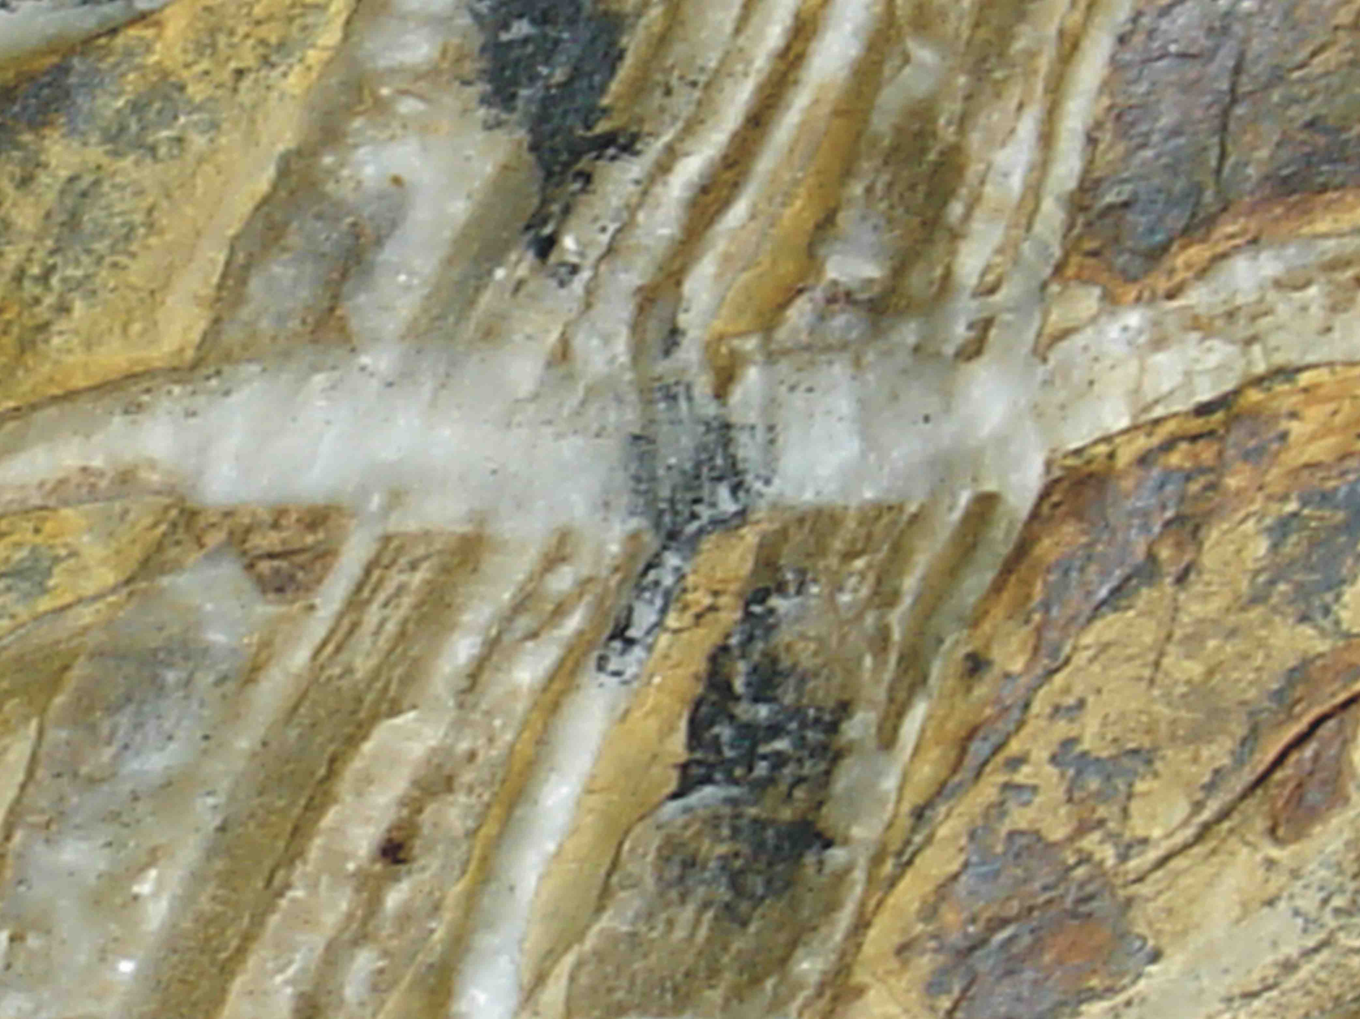

Slide 66
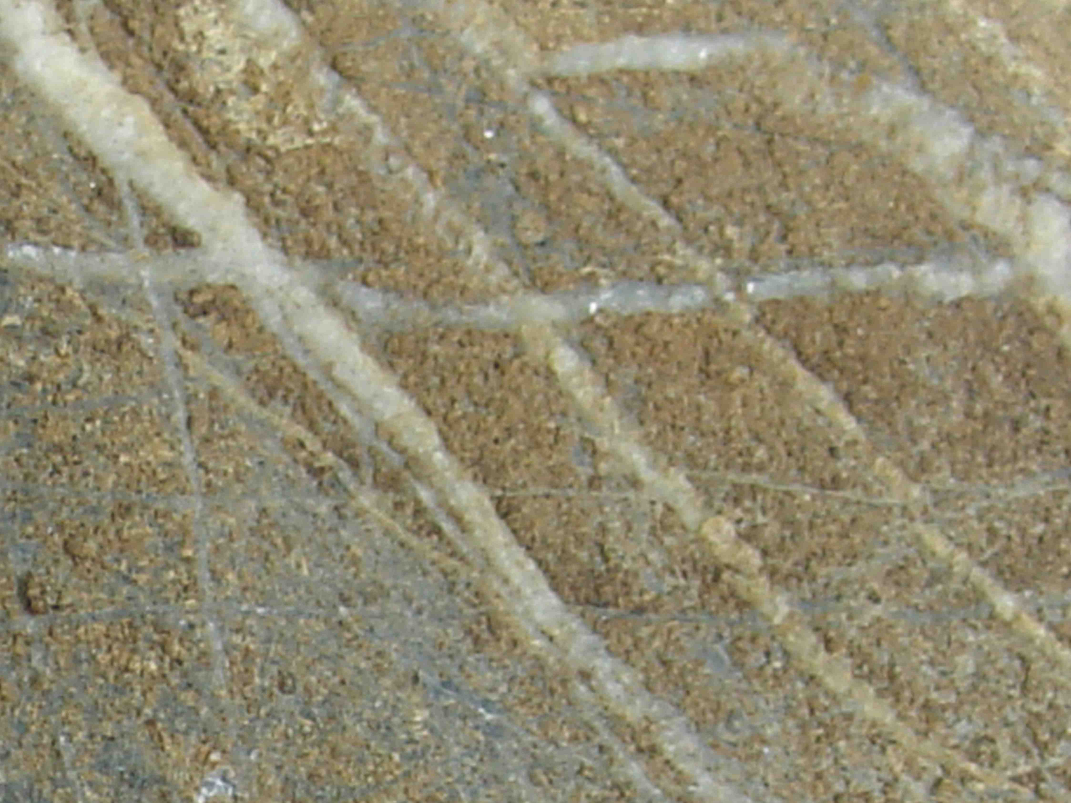

Slide 67
